Slide 1
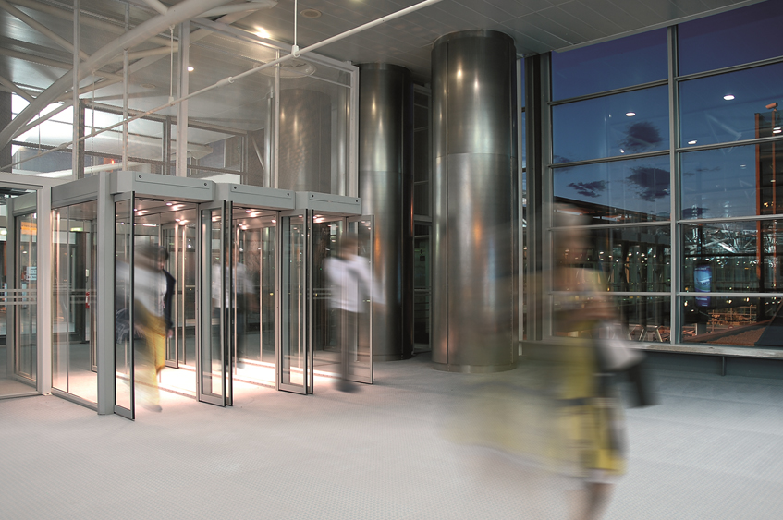

record FlipFlow
les portes automatiques – c’est record !

Slide 2
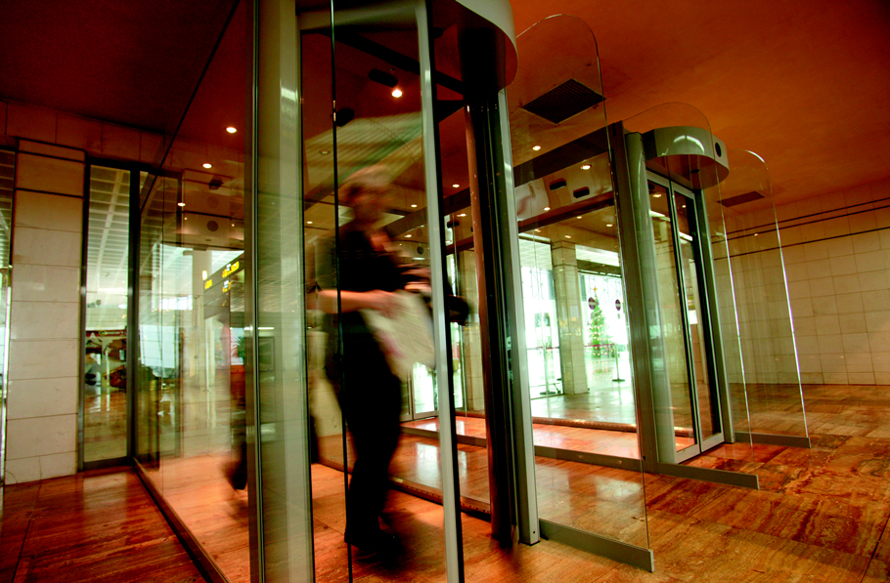
record FlipFlow
système de passage unidirectionnel pour secteurs sensibles à la sécurité
  Les produits record FlipFlow servent à la régulation automatique du flux de personnes dans les aéroports et autres secteurs sensibles de bâtiments.

Slide 3
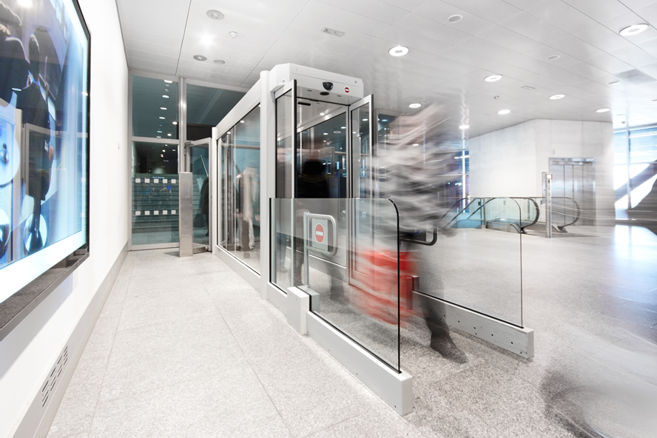
record FlipFlow
domaines d’utilisation
  Domaines d’utilisation
  Dans les aéroports
  Pour la protection de zones sensibles dans les ports et les gares
  Pour l’accès à des bâtiments publics (p.ex. musées) ou des ouvrages industriels
  Pour entrées secondaires surveillées dans les supermarchés

Slide 4
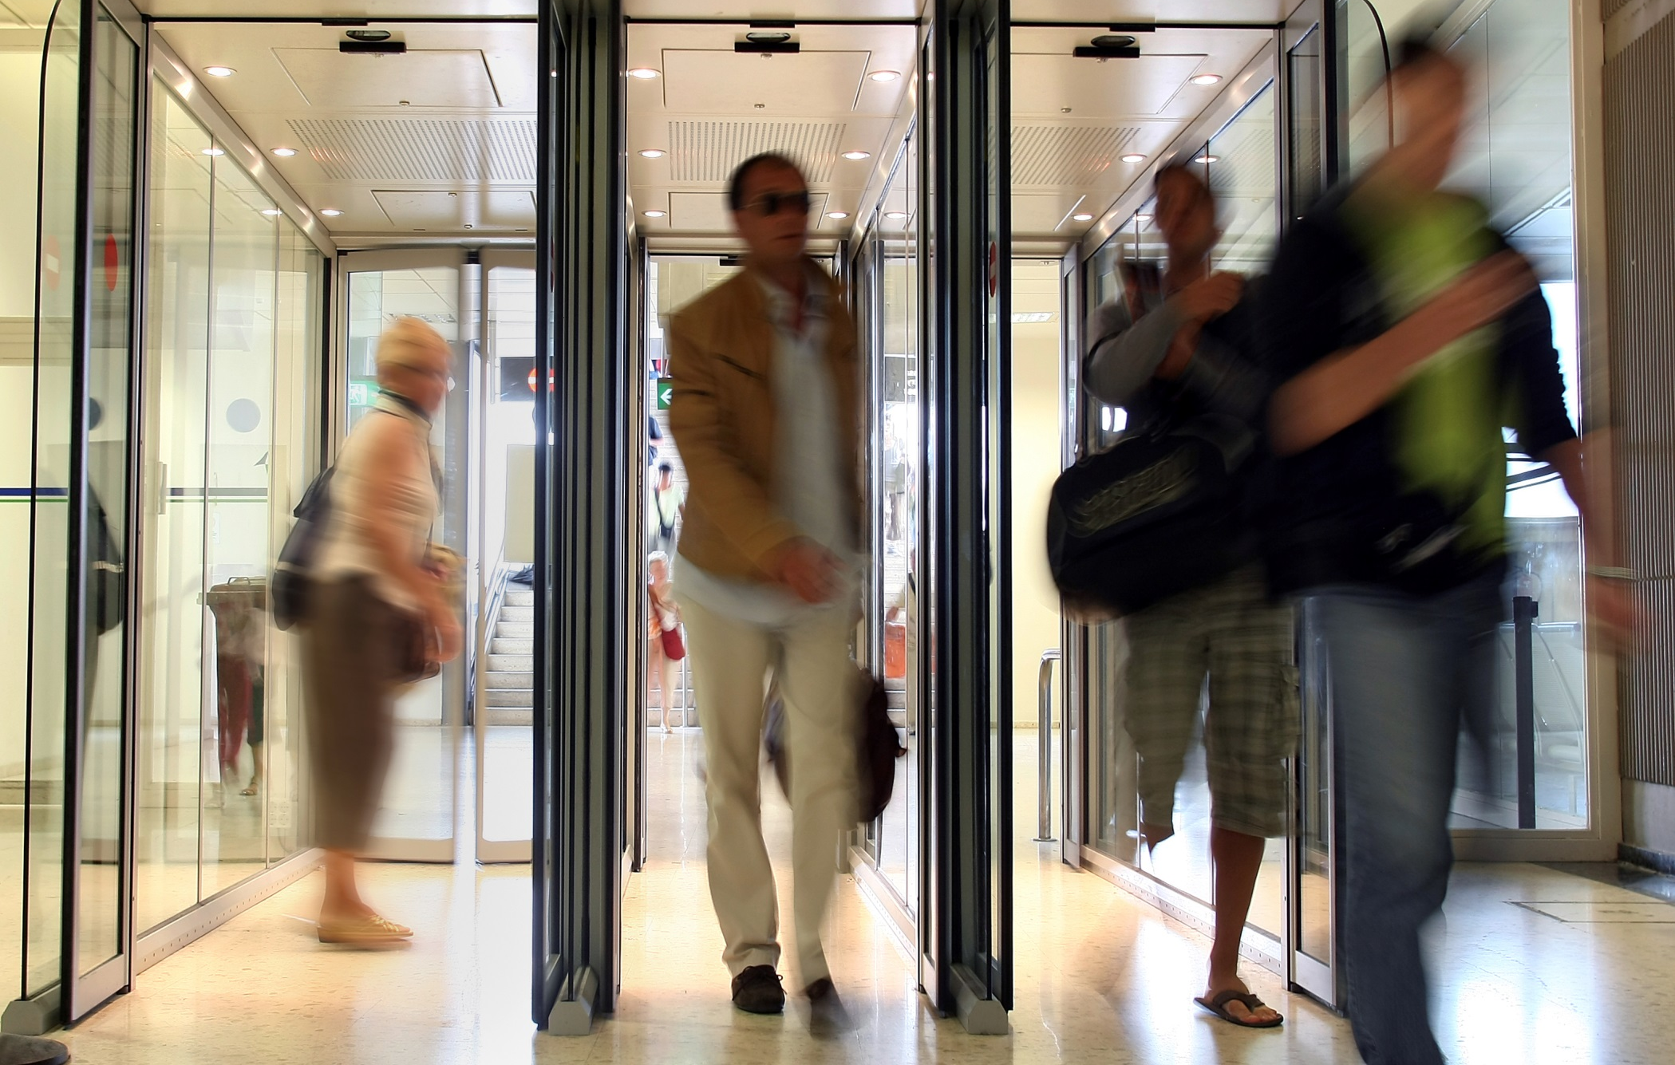
record FlipFlow
qualités et avantages
  Qualités et avantages
  Appropriés pour un flux de personnes régulé aux hautes exigences de sécurité
  Design compact, transparent
  Adapté aux handicapés
  Moderne

Slide 5
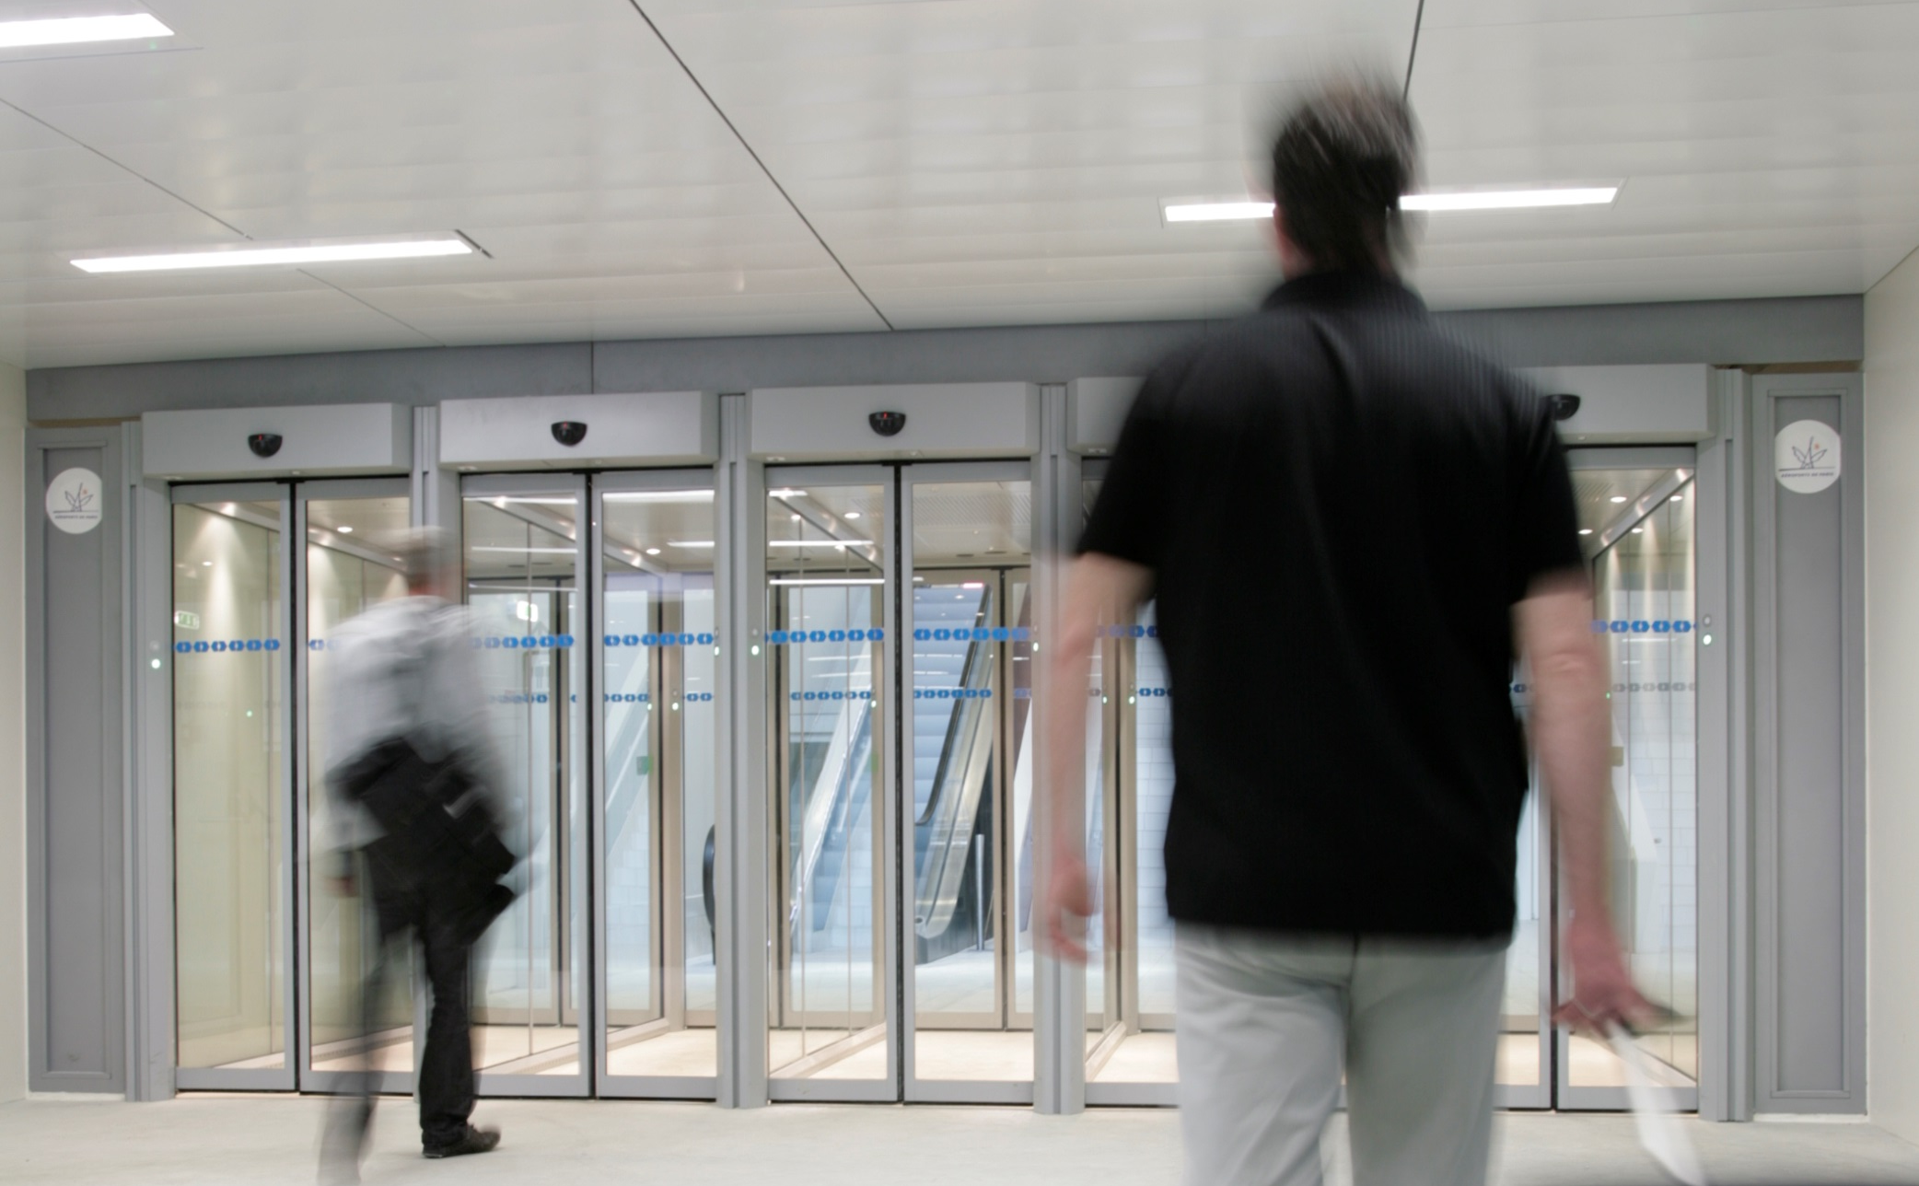


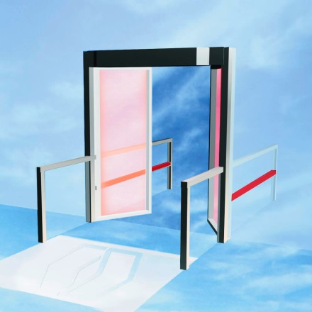
record FlipFlow
options
Options
TWIN
Système de sas surveillé par capteurs à deux portes automatiques
SINGLE
Système de sas surveillé par capteurs à une porte automatique
WIDE
Porte automatique surveillée par capteurs réglant le flux de personnes dans une direction

Slide 6
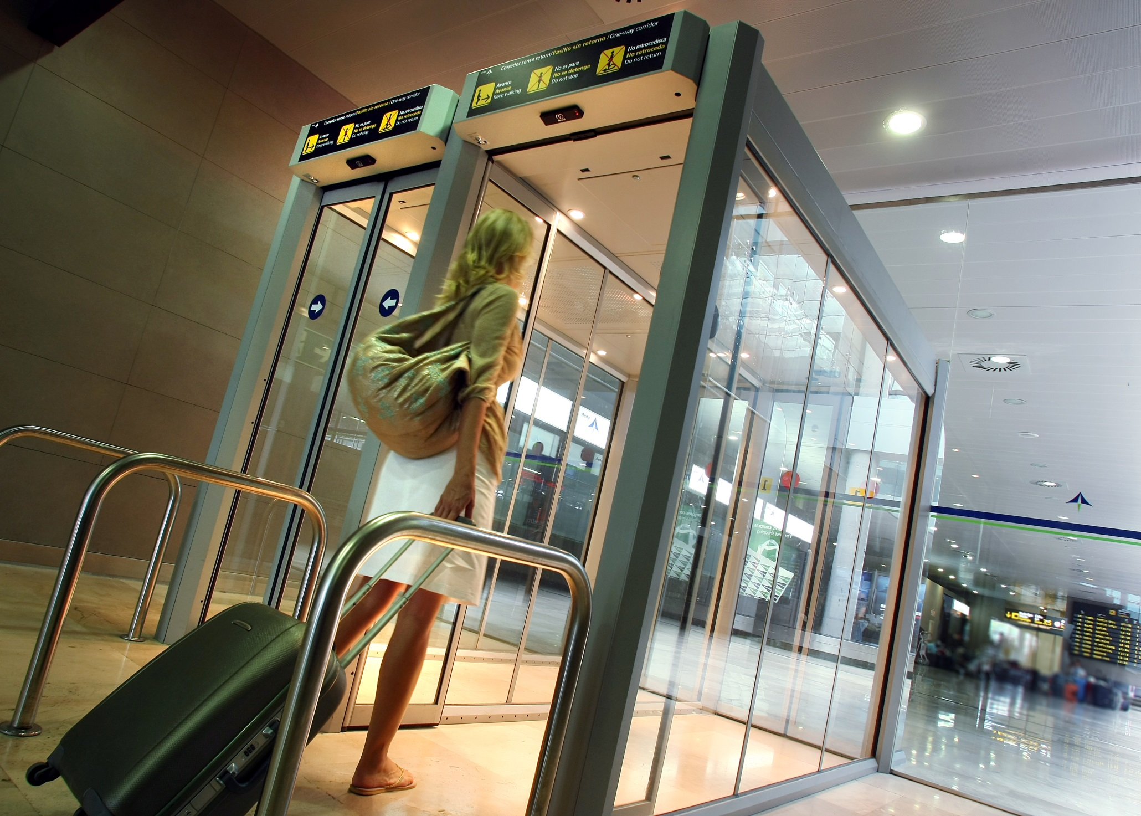
record FlipFlow
caractéristiques
Caractéristiques
  Différentes versions sont disponibles pour des exigences de sécurité spécifiques.
  Possibilité de retrait du personnel de sécurité pour exécuter d’autres tâches.
  Plusieurs modes de fonctionnement permettent de s’adapter sans délai à des conditions de sécurité évoluant rapidement.
  Sa construction compacte et modulaire permet un équipement ultérieur des couloirs et sorties existants
  Modes préprogrammés pour différents types de fonctionnement comme le nettoyage et la maintenance.
  Unité de commande avec écran graphique pour les modifications de paramètres, le diagnostic et la maintenance
  Peut s’intégrer aux réseaux TCP/IP existants pour la surveillance et le pilotage.

Slide 7
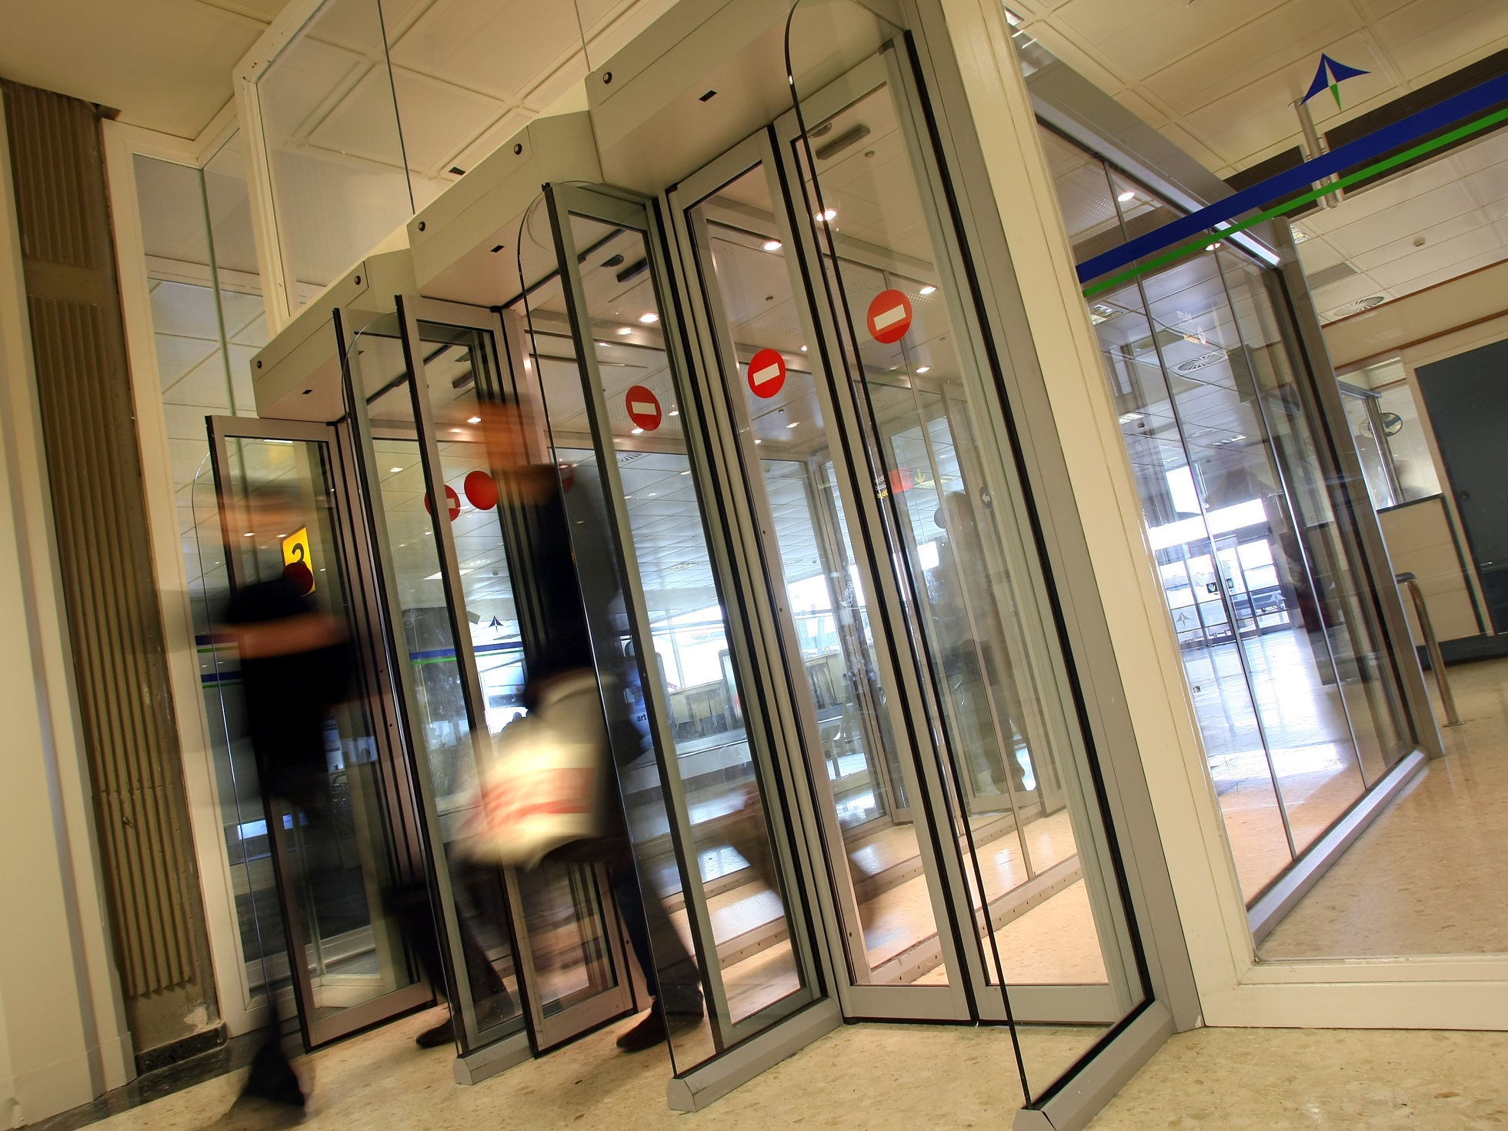
record FlipFlow
modes de fonctionnement
Modes de fonctionnement :
  Ouverture permanente : ouverture lorsque les capteurs sont actifs. Se ferme et déclenche une alarme à niveaux multiples lorsqu’une personne reste dans le tunnel ou tente de le traverser en contre-sens
  Flux de personnes : position fermée à l’état de repos. S’ouvre lorsqu’une personne s’approche pour quitter la zone sécurisée.
  Sas : mode de fonctionnement restrictif où une porte au moins se ferme impérativement. Possibilité de commutation automatique sur le mode Flux liée à l’arrivée d’une personne.
  Verrouillé : portes fermées et verrouillées ; surveillance par capteurs activée.
  Nettoyage/maintenance : portes d’entrée fermées et verrouillées ; capteurs désactivés.

Slide 8
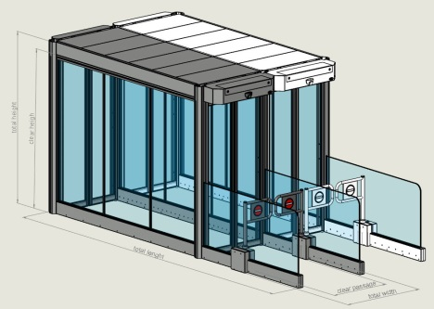
record FlipFlow
les données techniques principales
Les données techniques principales
Single
Longueur totale : 5242 mm
Hauteur totale : 2365 mm
Largeur totale : 1230 mm
Hauteur libre : 2150 mm
Largeur libre : 900 mm
Twin
Longueur totale : 5242 mm
Hauteur totale : 2365 mm
Largeur totale : 1230 mm
Hauteur libre : 2150 mm
Largeur libre : 900 mm
Wide
Longueur totale : 2248 mm
Hauteur totale : 2365 mm
Largeur totale : 1230 mm
Hauteur libre : 2150 mm
Largeur libre : 900 mm

Slide 9
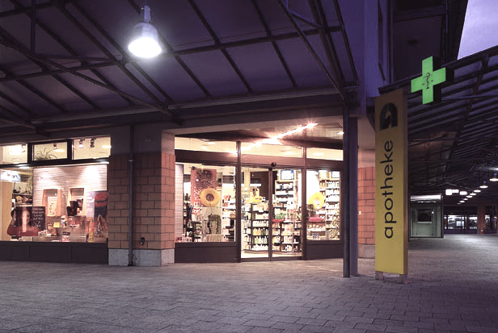
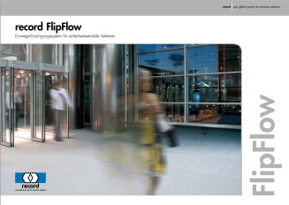
record FlipFlow
matériel d'information
record FlipFlow – matériel d'information
Brochures

